Slide 1







App Inventor
数字加加看(2)

Slide 2





目录
1.案例展示
2.组件设计
3. 产生算式
4. 对错判断
5. 结算界面
6.课堂小练

Slide 3

PART 04
对错判断

Slide 4


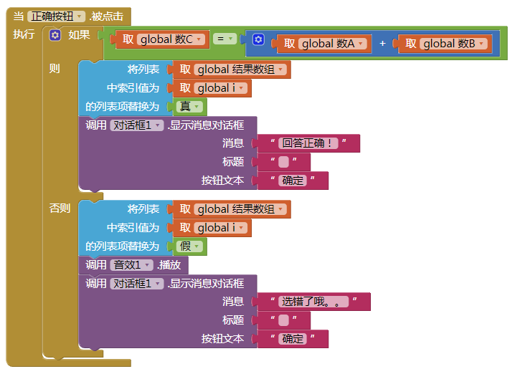
正确按钮点击事件
先判断该算式是否是正确的，即C=A+B
若该算式正确，在列表中记录该题回答正确（真），并弹出提示。
若该算式错误，在列表中记录该题回答错误（假），并弹出提示。

Slide 5
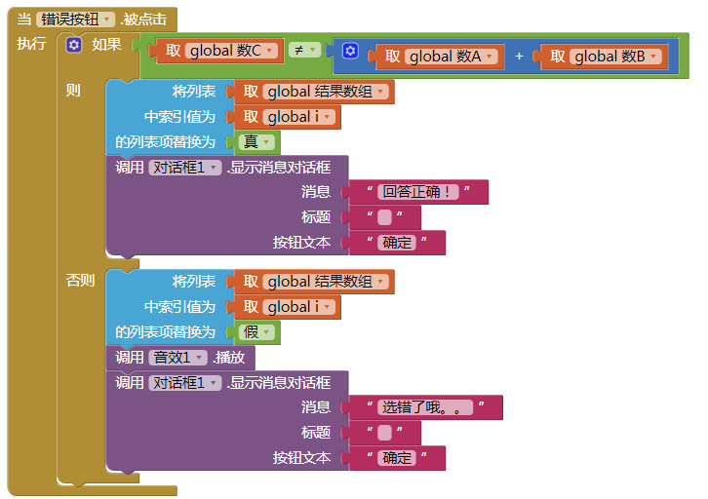
错误按钮点击事件
先判断该算式是否是正确的，即C≠A+B
若该算式错误，在列表中记录该题回答正确（真），并弹出提示。
若该算式正确，在列表中记录该题回答错误（假），并弹出提示。

Slide 6
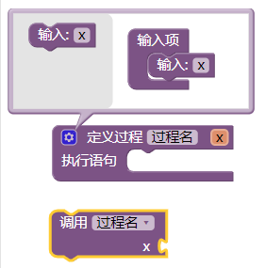
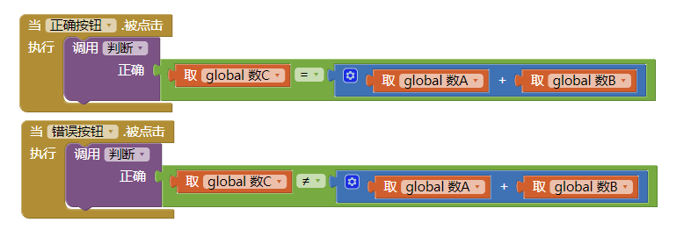
带参数的过程
可以看得出来，在正确按钮和错误按钮内部的逻辑块非常相似，所以我们可以定义一个过程去简化逻辑块。
把判断后的结果作为一个参数，传递给过程，过程再根据参数来选择要执行的代码（或对参数进行“加工”）。

Slide 7
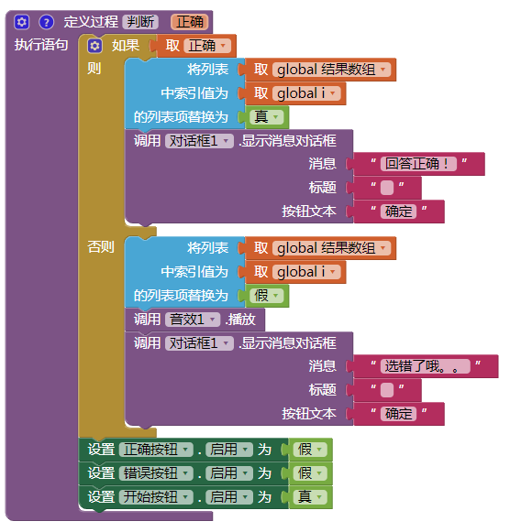
带参数的过程
在选择完答案后，正确和错误按钮设置为不可点击。且开始（下一题）按钮设为可点击

Slide 8
PART 05
结算界面

Slide 9

不同屏幕间传值
Screen1中。
Screen2中。
通过这种方法实现不同屏幕间的参数传递。
Screen2获得了Screen1中的作答结果。

Slide 10
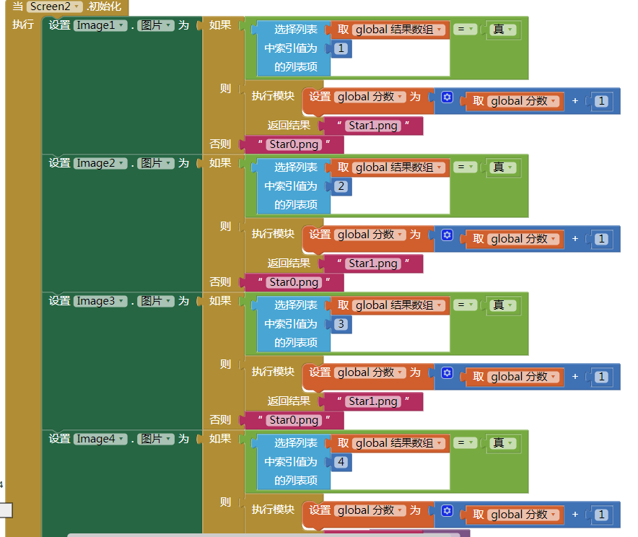
根据作答结果
设置星星图片
右边这样一个个设置浪费了太多相同的逻辑块。
重复的逻辑用过程实现！

Slide 11
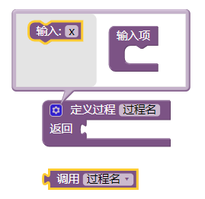
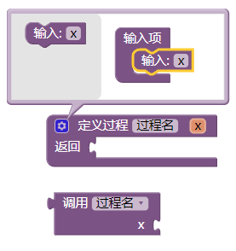
有返回值的过程
这种过程会根据其中的代码执行结果返回一个结果值。

Slide 12
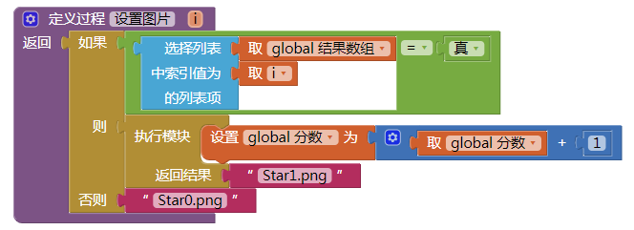
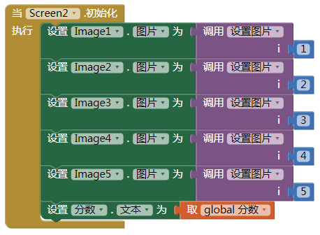
有返回值的过程

Slide 13
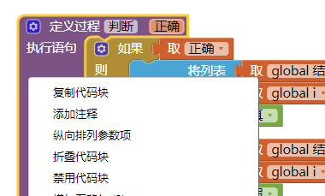
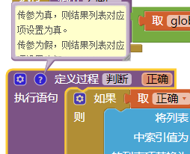
写注释，让别人能看懂你的代码

Slide 14
PART 06
课堂小练

Slide 15
课堂小练
应该用什么模块定义可以重复使用的逻辑块？
A.列表 B.过程
C.逻辑 D.控制

Slide 16
再见

